Slide 1
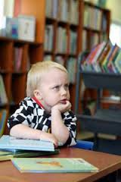
Cómo detectar las altas capacidades en el aula.
Huesca, 4 de julio de 2017
Joan Torralba Garcia.

Slide 2
¿Cómo detectar las altas capacidades en el aula?.
Manuel:
Manuel, de 6 años, es derivado a consulta por los tutores ya que tenía un perfil emocional que preocupaba en la escuela. En el patio no jugaba con sus compañeros de clase; acostumbraba a quedarse en pie, mirando cómo los demás jugaban en la tierra. Se sospechaba que había dificultades familiares que hacían aún mayor el problema: desatención, algo de negligencia, mala relación entre los adultos… Es derivado a consulta psicológica para atender las dificultades emocionales que Manuel manifestaba en la escuela ya que están afectando a sus aprendizajes (ya es evidente un retraso en el aprendizaje de la lectoescritura en relación a sus compañeros de clase).

Slide 3
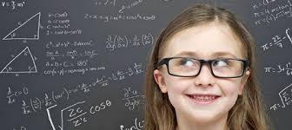
¿Cómo detectar las altas capacidades en el aula?.
Es realmente complejo determinar la edad mínima en la que puede llevarse a cabo un proceso fiable de detección.

Slide 4
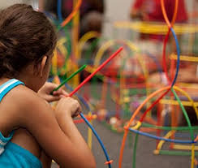
¿Cómo detectar las altas capacidades en el aula?.
Existen opiniones que se inclinan por una detección tardía, argumentando, por ejemplo, que la identificación en edades muy tempranas carece de poder predictivo para etapas posteriores.

Slide 5

¿Cómo detectar las altas capacidades en el aula?.
Reconocer la necesidad de una identificación temprana (sea ésta más o menos atinada), puede ayudarnos a evitar y prevenir los posibles desajustes que se puedan dar en el alumnado con necesidades educativas en el ámbito de las altas capacidades.

Slide 6
¿Cómo detectar las altas capacidades en el aula?.
La detección temprana puede servir para desarrollar capacidades potenciales que, de otro modo, quedarían bloqueadas para siempre a lo largo del desarrollo ontogenético del sujeto.
(*)
Notes:
(*) proceso de crecimiento de un organismo y los cambios por los que atraviesa.

Slide 7

¿Cómo detectar las altas capacidades en el aula?.
La falta de una adecuada estimulación podría ocasionar no sólo que los individuos con altas capacidades no desarrollasen sus diversos potenciales, sino que la tensión o el estrés que ello les puede provocar llevaría a una reducción de dichos potenciales.

Slide 8
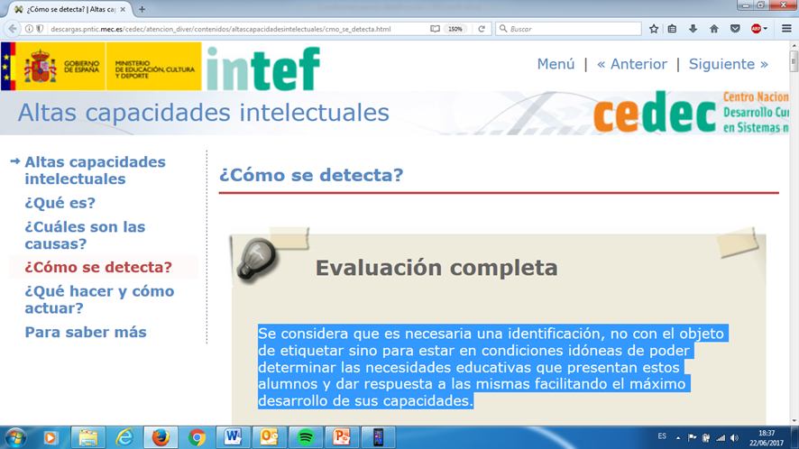
¿Cómo detectar las altas capacidades en el aula?.
http://descargas.pntic.mec.es/cedec/atencion_diver/contenidos/altascapacidadesintelectuales/cmo_se_detecta.html

Slide 9
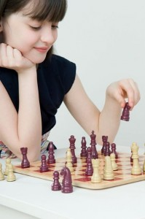
¿Cómo detectar las altas capacidades en el aula?.
Observación sistemática.
Análisis de las producciones.
Aplicación de cuestionarios y escalas de detección.
Notes:
Foto=hipervínculo

Slide 10
¿Cómo detectar las altas capacidades en el aula?.
La identificación:
- A demanda
- Global o proactiva.
R. Rodríguez, G. Rabassa, R. Salas i A. Pardo: “Protocolo de identificación y evaluación del alumnado de altas capacidades intelectuales en centros escolares”. 2017. Santillana.
Notes:
A demanda: la escuela o la familia mediante la observación de alumnos que están claramente más avanzados que sus iguales.
Falsos positivos y falsos negativos pueden ser muy numerosos al no contar con un protocolo de identificación unificado. Se acostumbra a iniciar de forma privada por las familias. Puede dejar de lado a otros alumnos que no tengan un perfil típico” de altas capacidades.
Proactiva: Encontrar el mayor número posible de alumnos con alto potencial:
Fases: - Filtraje: Seleccionar candidatos potenciales.
- Identificación: Confirmar su capacidad.(aquí se habla del diagnóstico que no es el tema de esta ponencia).
- Selección de las medidas educativas más apropiadas en cada caso.

Slide 11
¿Cómo detectar las altas capacidades en el aula?.
Pruebas que se pueden utilizar en la fase de filtraje o cribaje (previa al diagnóstico):
• Observaciones e informes de los profesores.
• Información procedente de la familia (entrevistas o formularios de nominación, etc.).
• Nominaciones de los compañeros (peer).
• Autonominaciones.
• Rendimiento académico.
R. Rodríguez, G. Rabassa, R. Salas i A. Pardo: “Protocolo de identificación y evaluación del alumnado de altas capacidades intelectuales en centros escolares”. 2017. Santillana.
Notes:
Nominaciones de los compañeros (peer): Se parte de la idea de que los compañeros de clase son buenos informadores a la hora de distinguir qué alumnos destacan en una serie de habilidades. Los compañeros interactúan en muchas y variadas situaciones grupales (aula, patio) en las que ni padres ni profesores están presentes. Este tipo de nominación se utiliza cuando se decide el tipo del programa educativo específico para un alumno con altas capacidades. Son buenos para identificar habilidades de liderazgo y socialización, pero no tanto para habilidades matemáticas y lingüísticas.(primeros cursos escolares)
Autonominaciones. Los niños con altas capacidades suelen ser una fuente importante de información aunque el conocimiento de sí mismo no es completo ni objetivo hasta la edad adolescente. (educación secundaria y superior).
- Autonominaciones: Informaciones espontáneas o bien entrevistas personales.
- Autovaloraciones: los alumnos valoran sus características personales en determinadas habilidades como la solución de problemas, la
capacidad inventiva o aspectos de la creatividad general.
- Autobiografías: Vivencias éxitos e intereses.

Slide 12
¿Cómo detectar las altas capacidades en el aula?.
• Datos biográficos.
• Inventarios de intereses.(*)
• Evaluación mediante técnicas de dosier.(**)
• Uso de puntuaciones en pruebas o test colectivos.
• Escalas conductuales (comportamiento en el aula).
• Muestras de escritura.
• Muestras de creatividad.
• Rendimiento, etc.
R. Rodríguez, G. Rabassa, R. Salas i A. Pardo: “Protocolo de identificación y evaluación del alumnado de altas capacidades intelectuales en centros escolares”. 2017. Santillana.

Slide 13

¿Cómo detectar las altas capacidades en el aula?.
Cuestionario de Intereses(*)
Evaluación mediante técnicas de dossier (**)
Mateo, J., Martínez, F .(2008): La evaluación alternativa de los aprendizajes. Cuadernos de docencia universitaria.03. ICE y Ediciones Octaedro.
Notes:
Prezzi en el cuestionario de Intereses.

Slide 14
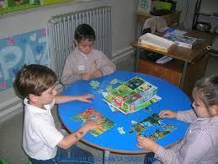
¿Cómo detectar las altas capacidades en el aula?.
OBSERVACIÓN SISTEMÁTICA:
- En el aula.
- En el patio.

Slide 15
¿Cómo detectar las altas capacidades en el aula?.
Características respecto al aprendizaje:
- Aprende rápidamente, comprende tópicos de dificultad avanzada.
- Se resiste a practicar destrezas ya adquiridas, ya que las encuentra inútiles.
- Presenta inquietud intelectual y física, difícilmente se convierte en un aprendiz pasivo si está motivado.
- Presenta un manejo impresionante de conocimientos generales en una o más áreas.
- Puede hacer preguntas provocativas, que acostumbran a ser diferentes a las preguntas de compañeros de la misma edad.
A. GUIRADO y M. MARTÍNEZ TORRES (2010), Alumnado
con altas capacidades, Barcelona, Graó (Escuela Inclusiva, 2).

Slide 16
¿Cómo detectar las altas capacidades en el aula?.
- A menudo descubre relaciones inusuales, antes que las convencionales.
- Puede producir trabajos creativos e imaginativos, aunque pueden ser defectuosos en la precisión técnica (errores ortográficos, por ejemplo).
- Puede afrontar más de una idea al mismo tiempo.
- Presenta altos niveles de pensamiento crítico y autocrítico.
- Es sorprendentemente perceptivo y profundamente intuitivo.
- Presenta un rápido dominio y recuperación de la información; parece no necesitar revisar lo aprendido y se vuelve muy impaciente ante la repetición.
A. GUIRADO y M. MARTÍNEZ TORRES (2010), Alumnado
con altas capacidades, Barcelona, Graó (Escuela Inclusiva, 2).

Slide 17
¿Cómo detectar las altas capacidades en el aula?.
Características respecto a su comportamiento:
- Se impone estándares altos, es perfeccionista.
- Está orientado al éxito, y puede inhibirse delante de tareas sobre las cuales duda o puede obtener un fracaso.
- Puede tener una autoimagen negativa, si se siente frustrado en sus intereses y oportunidades de aprendizaje; y sufrir por una escasa aceptación social por parte de los compañeros cuando su vocabulario o forma de ser chocan con los de los iguales de edad.
- Puede presentar estados de «soñar despierto», que a menudo le otorgan una apariencia de «estar en otro mundo».
A. GUIRADO y M. MARTÍNEZ TORRES (2010), Alumnado
con altas capacidades, Barcelona, Graó (Escuela Inclusiva, 2).

Slide 18
¿Cómo detectar las altas capacidades en el aula?.
- Puede mostrarse poco hábil en trabajos manuales, cosa que puede
provocarle sentimiento de frustración.
- Escucha parcialmente las explicaciones y con frecuencia parece no estar concentrado, pero siempre sabe lo que está pasando, y si le hacen una pregunta sabe la respuesta.
- Muestra un interés excepcional en los problemas de los adultos, como por ejemplo temas de actualidad (local y mundial), la justicia, el universo, etc.
A. GUIRADO y M. MARTÍNEZ TORRES (2010), Alumnado
con altas capacidades, Barcelona, Graó (Escuela Inclusiva, 2).

Slide 19
¿Cómo detectar las altas capacidades en el aula?.
- Tiene una fuerte necesidad de mantenerse independiente y orientado a los propios intereses.
- Muestra una gran sensibilidad y reacciona con intensidad ante situaciones que le causen dolor.
A. GUIRADO y M. MARTÍNEZ TORRES (2010), Alumnado
con altas capacidades, Barcelona, Graó (Escuela Inclusiva, 2).

Slide 20

¿Cómo detectar las altas capacidades en el aula?.
Cómo realizar la observación en el patio.
A. GUIRADO y M. MARTÍNEZ TORRES (2010), Alumnado
con altas capacidades, Barcelona, Graó (Escuela Inclusiva, 2).
Notes:
Clicar la foto. Hipervínculo.

Slide 21

¿Cómo detectar las altas capacidades en el aula?.
ANÁLISIS DE LAS PRODUCCIONES
Producciones orales y escritas, dibujos, tareas diversas, etc.
Pueden ser producciones de actividades del grupo‐aula, o también producciones de actividades específicas, planteadas para la propia niña o niño.

Slide 22

¿Cómo detectar las altas capacidades en el aula?.
El análisis del tipo de preguntas y consultas que hace puede darnos datos sobre su funcionamiento mental: preguntas creativas, comentarios curiosos, preguntas inferenciales, inusuales, raras.

Slide 23

¿Cómo detectar las altas capacidades en el aula?.
Los conocimientos generales y específicos que tiene, bien sea referidos a lo escolar como a temas que sean de su interés: temas sociales, culturales… Así como la profundidad con que domina el conocimiento.

Slide 24

¿Cómo detectar las altas capacidades en el aula?.
La preferencia por actividades más complejas, nuevas o difíciles también puede indicar al maestro/a que esa alumna o alumno posee unas características diferentes.

Slide 25
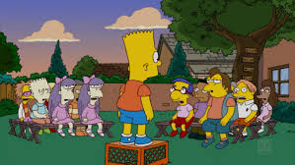
¿Cómo detectar las altas capacidades en el aula?.
El análisis de la relación con sus compañeros/as; en ocasiones suelen ser líderes, buscan soluciones originales a los conflictos, son reconocidos por el grupo como rápidos y hábiles en el aprendizaje.

Slide 26
¿Cómo detectar las altas capacidades en el aula?.
APLICACIÓN DE CUESTIONARIOS DE DETECCION:
cuestionario detección altas capacidades de 5 a 8 años.txt.docx
detección altas capacidades de 9 a 14 años.pdf

Slide 27
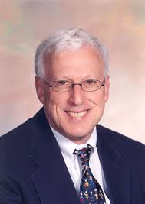
¿Cómo detectar las altas capacidades en el aula?.
Y de la creatividad, ¿hay algo que decir?
Desde la perspectiva cognitiva de la creatividad, Robert J. Sternberg (1997) la define como la capacidad que tienen algunas personas para resolver problemas no convencionales, utilizando recursos estratégicos inusuales.
Notes:
Diferencia entre superdotación reproductiva y productiva. Ser muy bueno para tocar el piano –reproductiva- pero no ser creativo.

Slide 28
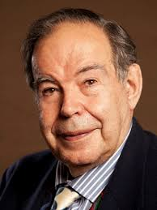
¿Cómo detectar las altas capacidades en el aula?.
Pensamiento Lateral: Es un proceso consistente en cambiar las percepciones o formas de ver las cosas, mientras que la creatividad es el resultado o producto novedoso sobre el que se emite un juicio de valor.
- Producto nuevo pero no es bueno o positivo,
no creativo.
- Proceso de pensamiento original, poco convencional e inusual cuando intenta resolver
situaciones o problemas = pensamiento lateral.
Edward de Bono
Notes:
De Bono insiste que el pensamiento lateral es un concepto más preciso que la creatividad aunque los utiliza indistintamente.

Slide 29
¿Cómo detectar las altas capacidades en el aula?.
De Bono distingue dos tipos de pensamiento:
  Lineal: - Natural
    - Lógico
    - Matemático
    Lateral
Notes:
Pensamiento Lineal: Ocurre de manera secuencial, por lo que su característica principal es el orden. Cada etapa debe justificarse y no es posible aceptar pasos equivocados. Sólo se utiliza información relevante. El patrón se basa en la corrección y el proceso es analítico. Las intromisiones aleatorias no tienen cabida.
- Pensamiento lateral: Organiza la información disponible de manera no convencional. Se logra mediante un proceso deliberado y generador donde la información se combina de diferentes maneras, genera nuevas percepciones o modos de ver las situaciones, puede ocurrir a saltos, considerar ideas irrelevantes, es variado antes que correcto, permite explorar rutas a simple vista que no son obvias y facilita el uso de diferente tipo de información.

Slide 30
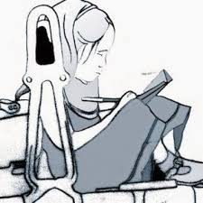
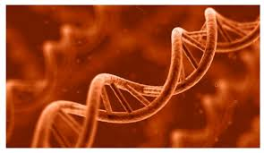
¿Cómo detectar las altas capacidades en el aula?.
Mito 1. La alta capacidad es innata o, el mito contrario, ésta es principalmente un problema de trabajo duro
VS
Javier Tourón, Vicerrector de Innovación y Desarrollo Educativo en la Universidad Internacional de La Rioja-UNIR
Notes:
La biología juega un papel decisivo en el desarrollo de los talentos, pero esto no justifica –en ningún caso- la falta de un trabajo disciplinado, serio, intenso y riguroso, con el nivel de reto intelectual, físico, artístico, etc., adecuado a la competencia personal. Los niños de alta capacidad no dejan de serlo cuando trabajan duro y realizan una práctica continuada. Más bien es la alta capacidad con la que esos niños nacen la que les hace trabajar duro. Su motivación e incluso su práctica extensiva son el resultado de su talento, y no la causa.

Slide 31
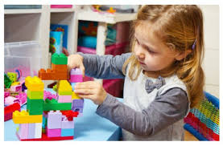
¿Cómo detectar las altas capacidades en el aula?.
Mito 2. Los niños con alta capacidad académica lo son en todas las áreas escolares.
Javier Tourón, Vicerrector de Innovación y Desarrollo Educativo en la Universidad Internacional de La Rioja-UNIR
Notes:
Raramente los niños de alta capacidad destacan en todo el conjunto de dominios académicos. En general tienden a destacar de una forma más clara en un dominio específico a medida que avanzan en edad. Pueden, incluso, ser de alta capacidad en un área académica y tener problemas o dificultades de aprendizaje en otra.

Slide 32
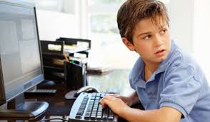
¿Cómo detectar las altas capacidades en el aula?.
Mito 3 . Las personas de alta capacidad tienen unos recursos intelectuales, sociales y de personalidad tales que son capaces de alcanzar su pleno desarrollo por sí mismos.
Javier Tourón, Vicerrector de Innovación y Desarrollo Educativo en la Universidad Internacional de La Rioja-UNIR
Notes:
Todo talento que no se cultiva se pierde. Y un sistema educativo y social que no se ocupa del desarrollo y promoción de los talentos intelectuales, y de otro tipo, simplemente produce un gran despilfarro.

Slide 33
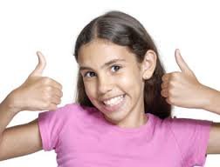
¿Cómo detectar las altas capacidades en el aula?.
Mito 4. Los niños de alta capacidad están mejor ajustados, son más populares y felices que los alumnos medios
Javier Tourón, Vicerrector de Innovación y Desarrollo Educativo en la Universidad Internacional de La Rioja-UNIR
Notes:
En realidad no existe un “grupo de alta capacidad” como tal. Sería lo mismo que decir que hay un “grupo de personas altas”, incluyendo en él a todos los que miden más de unos determinados centímetros por encima de la media de un país. Parece claro que entre medir 1.80 m ó 2.15 m hay una ostensible diferencia.
Lo mismo ocurre, otra vez análogamente, con las diferencias entre las personas de alta capacidad intelectual, artística, etc. La diversidad entre ellos es enorme, hasta el punto de que las diferencias pueden llegar a ser incluso mayores que entre los alumnos llamados “normales”.
Es fácil ser líder y popular si uno es buen deportista, por ejemplo, pero no lo es tanto si uno es competente en matemáticas, astronomía, literatura, historia del arte o música. Nuevamente deberíamos preguntarnos, ¿qué valores deseamos promover en la educación?

Slide 34
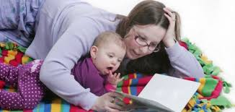
¿Cómo detectar las altas capacidades en el aula?.
Mito 5. Los niños de alta capacidad son creados por unos padres “superapasionados”, que conducen a sus hijos a rendir continuamente de forma alta. Cuando los padres, muy ambiciosos, les empujan demasiado, esos niños terminan fracasando.
Javier Tourón, Vicerrector de Innovación y Desarrollo Educativo en la Universidad Internacional de La Rioja-UNIR
Notes:
Los padres, aunque deben estar junto a los hijos estimulándolos, animándolos y empujándolos, no crean la alta capacidad. La alta capacidad, como potencial que es, no se crea a base de esfuerzo o exigencia paterna. Mas bien los padres lo que deben es ofrecer el apoyo necesario para que sus hijos alcancen su pleno desarrollo, favoreciendo un ambiente intelectual y culturalmente estimulante, donde el interés por la felicidad personal de los hijos, fin mismo de la educación, presida todas las relaciones familiares.

Slide 35
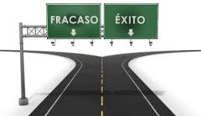
¿Cómo detectar las altas capacidades en el aula?.
Mito 6. Los niños de alta capacidad serán adultos eminentes y creativos. O, las personas que no muestran eminencia en la infancia, nunca llegarán a destacar en algún talento concreto.
Javier Tourón, Vicerrector de Innovación y Desarrollo Educativo en la Universidad Internacional de La Rioja-UNIR
Notes:
Es posible que algunos niños de alta capacidad, incluso los prodigios no lleguen a ser eminentes en la etapa adulta, y que algunos adultos eminentes no sean prodigios. Esto no debe condicionar en modo alguno su educación. Al contrario, la acción educativa debe estar abierta a cubrir las necesidades de las personas independientemente de cuando se presenten, evitando a toda costa el etiquetado, estableciendo una especie de inexorable relación causa-efecto entre la etiqueta y el resultado esperable.

Slide 36
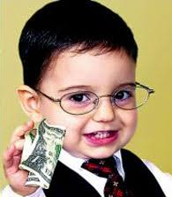
¿Cómo detectar las altas capacidades en el aula?.
Mito 7. Los niños de alta capacidad suelen pertenecer a clases sociales altas…
Javier Tourón, Vicerrector de Innovación y Desarrollo Educativo en la Universidad Internacional de La Rioja-UNIR
Notes:
Una adecuada estimulación desde las primeras edades puede favorecer el desarrollo óptimo de los niños de alta capacidad, así como la consecución de todas sus potencialidades, la investigación muestra que en ambientes desfavorecidos también pueden encontrarse niños con talento, que necesitarán de programas adecuados una vez que hayan sido identificados. Vincular la alta capacidad con la clase social es intrínsecamente equivocado, retórico y poco riguroso. Y, sobre todo, falso. Es evidente que la alta capacidad puede surgir, y de hecho surge, en cualquier ambiente social, por marginal que pueda ser. Es cierto también que, la falta de oportunidades educativas, impide el posible desarrollo de muchas personas que no pueden acceder a unos servicios y programas educativos de calidad acordes a sus necesidades.

Slide 37

¿Cómo detectar las altas capacidades en el aula?.
Mito 8. Todos los niños tienen capacidad... No existe un grupo de alta capacidad que necesite un trato especial en la escuela.
Javier Tourón, Vicerrector de Innovación y Desarrollo Educativo en la Universidad Internacional de La Rioja-UNIR
Notes:
Todos los niños tienen capacidades y limitaciones, algunos niños tienen capacidades extremas en una o más áreas. La capacidad extrema crea unas necesidades educativas especiales, al igual que lo hacen el retraso o las dificultades de aprendizaje.

Slide 38
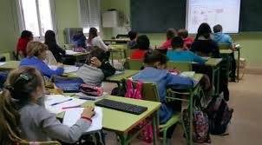
¿Cómo detectar las altas capacidades en el aula?.
Mito 9. Crear programas especiales para niños de alta capacidad, o trabajar de manera distinta con ellos es un error, puesto que estamos impidiendo que se desarrollen a un ritmo propio de su edad.
Javier Tourón, Vicerrector de Innovación y Desarrollo Educativo en la Universidad Internacional de La Rioja-UNIR
Notes:
Cada persona necesita desarrollarse al máximo de sus posibilidades, siempre teniendo en cuenta las características que lo definen como ser único. No ofrecer esa oportunidad a las personas que sobresalen en un talento, sería lo mismo que negársela a aquellos que, por algún motivo, tienen dificultades o problemas de aprendizaje. El trabajar con ellos de modo distinto y con programas especiales no sólo no impide su desarrollo, sino que favorece que se desarrollen con arreglo a sus particulares necesidades, aunque estas no coincidan, que no lo harán, con su edad cronológica.

Slide 39

¿Cómo detectar las altas capacidades en el aula?.
MITO 10. Lo único que se consigue con una educación diferenciada para alumnos de alta capacidad, es crear elitismo, aumentando y pronunciando de manera evidente las diferencias entre las personas.
Javier Tourón, Vicerrector de Innovación y Desarrollo Educativo en la Universidad Internacional de La Rioja-UNIR
Notes:
Ofrecer a los alumnos de alta capacidad la oportunidad de alcanzar el nivel al que pueden llegar, mediante la forma que a ellos más les conviene, no es crear elitismo, es dar a cada uno lo que le corresponde, porque tan injusto es el trato desigual de los iguales, como el trato igual de los desiguales, como ya dejó claro Aristóteles hace algún tiempo.
No conviene confundir elitismo con excelencia.

Slide 40
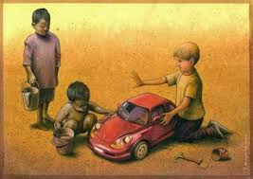
¿Cómo detectar las altas capacidades en el aula?.
Mito 11. La atención diferenciada a los alumnos de alta capacidad atenta contra el principio de igualdad de oportunidades, produciendo diferencias entre los alumnos en función de su capacidad.
Javier Tourón, Vicerrector de Innovación y Desarrollo Educativo en la Universidad Internacional de La Rioja-UNIR
Notes:
El principio de igualdad de oportunidades exige, precisamente, que a cada alumno se le de la ayuda que precise en función de sus propias características. Lo que atenta contra este principio es el tratamiento educativo indiferenciado, haciendo sinónimos igualdad de oportunidades e igualdad de resultados. De este modo lo que se promueve es el igualitarismo y se consolida la mediocridad.

Slide 41
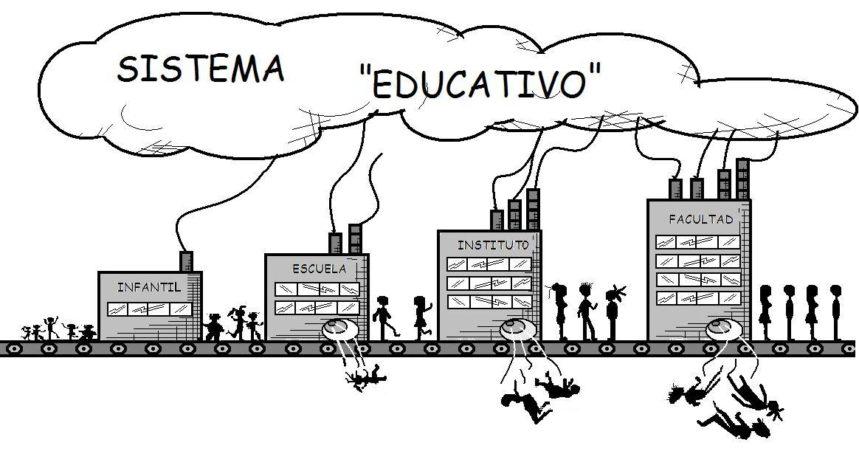
¿Cómo detectar las altas capacidades en el aula?.
Mito 12. La atención a los alumnos de alta capacidad es razonable, pero debe posponerse hasta que otras necesidades mucho más importantes del sistema educativo estén cubiertas.
Javier Tourón, Vicerrector de Innovación y Desarrollo Educativo en la Universidad Internacional de La Rioja-UNIR
Notes:
La educación de las personas de alta capacidad supone una mejora de la escuela en su conjunto, por lo que no sólo no debe esperarse a que otras necesidades estén cubiertas, cosa que nunca se logrará de modo satisfactorio, sino que la atención de este tipo de alumnos es prioritaria y no debe enfrentarse a otras necesidades. Lo que debe procurarse es un sistema educativo de calidad, y no es posible hablar de calidad sin individualización, sin respuestas diferenciadas para cada alumno. La atención a los alumnos de alta capacidad no es opcional en ningún sistema educativo. Es cierto que deben utilizarse los recursos disponibles para muchas necesidades, pero no lo es menos que la atención a la capacidad es ineludible en una sociedad moderna. Los países que no atienden a las personas de alta capacidad desperdician un gran capital social.

Slide 42

¿Cómo detectar las altas capacidades en el aula?.
DECÁLOGO DE BUENAS PRÁCTICAS DEL PROFESORADO

Slide 43
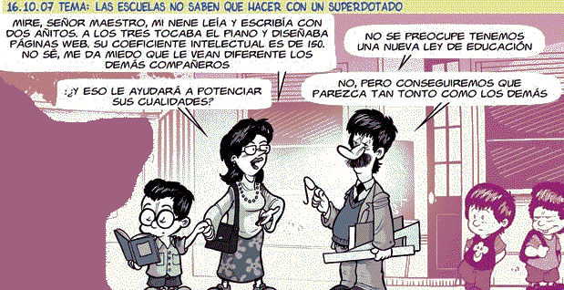
¿Cómo detectar las altas capacidades en el aula?.

Slide 44
¿Cómo detectar las altas capacidades en el aula?.
No me digan que no es extraño que, para identificar a un alumno de Altas Capacidades, tengamos que esperar a que saque malas notas en el colegio. Yo creo que no hay prueba mayor de que nos estamos equivocando.
Eduard Punset.

Slide 45
¿Cómo detectar las altas capacidades en el aula?.
MUCHAS GRACIAS

